Slide 1

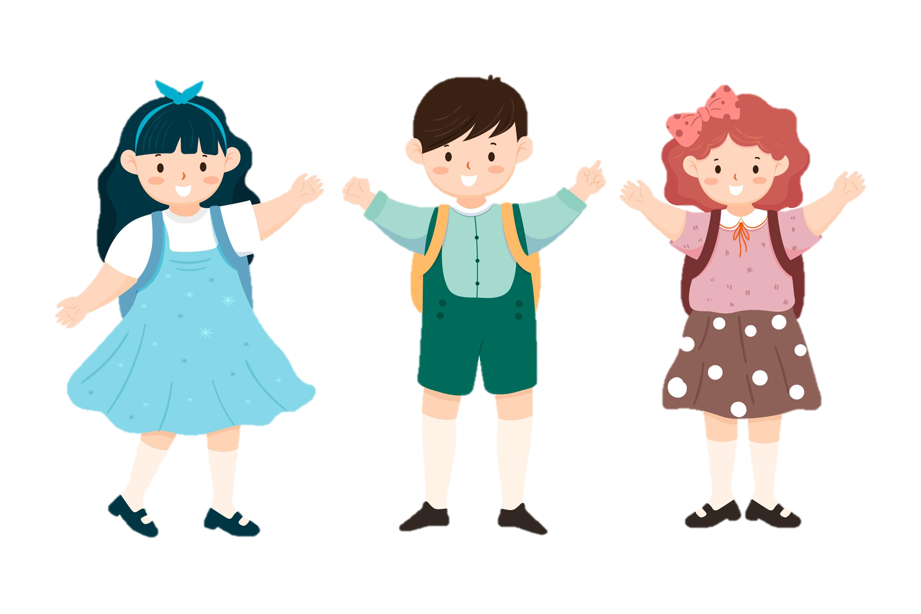

Slide 2
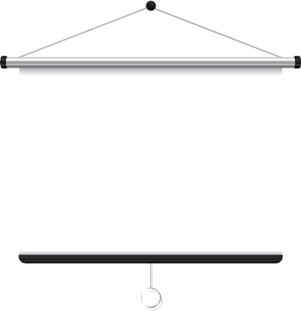


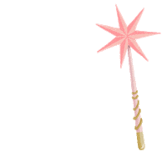




Slide 3


Slide 4

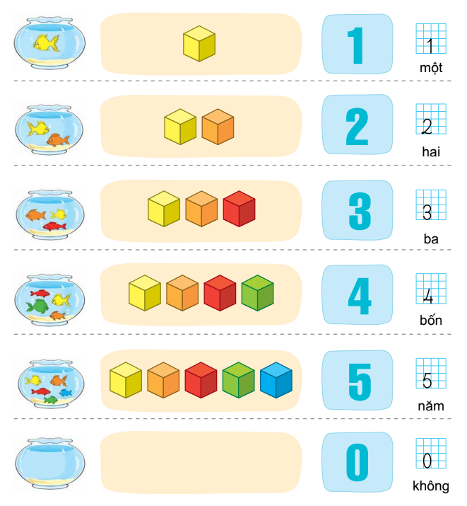

Slide 5

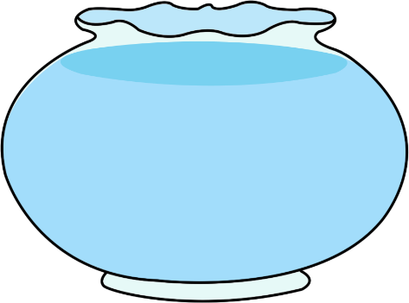

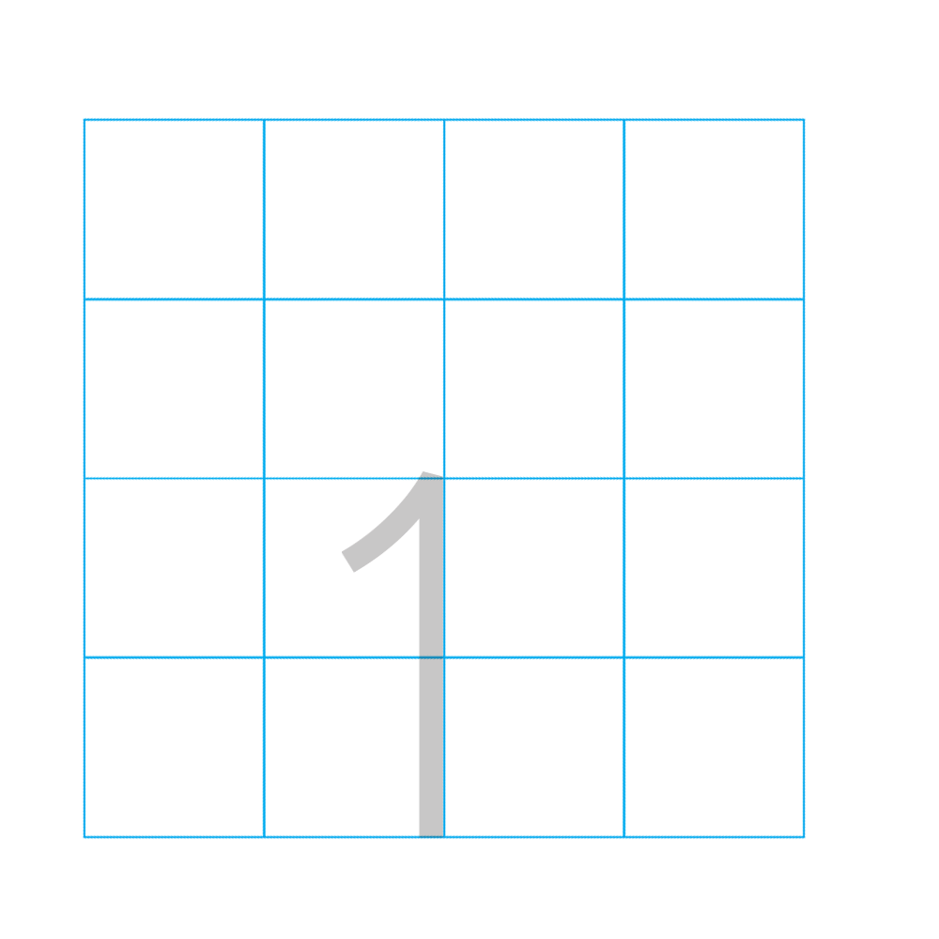
Số 1
Có 1 con cá trong bình
Có 1 khối gỗ
một

Slide 6

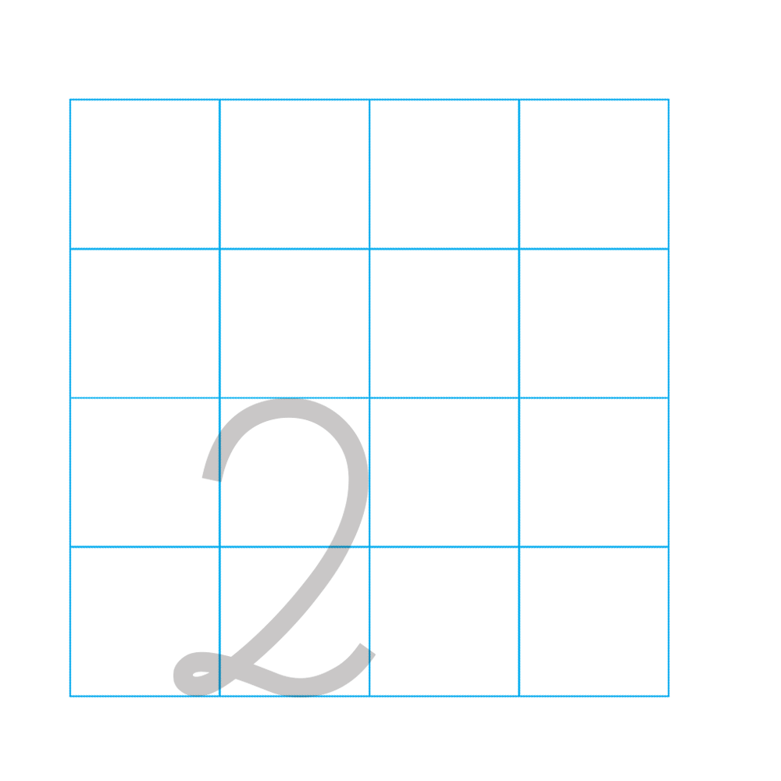

Số 2
Có 2 con cá trong bình
hai
Có 2 khối gỗ

Slide 7
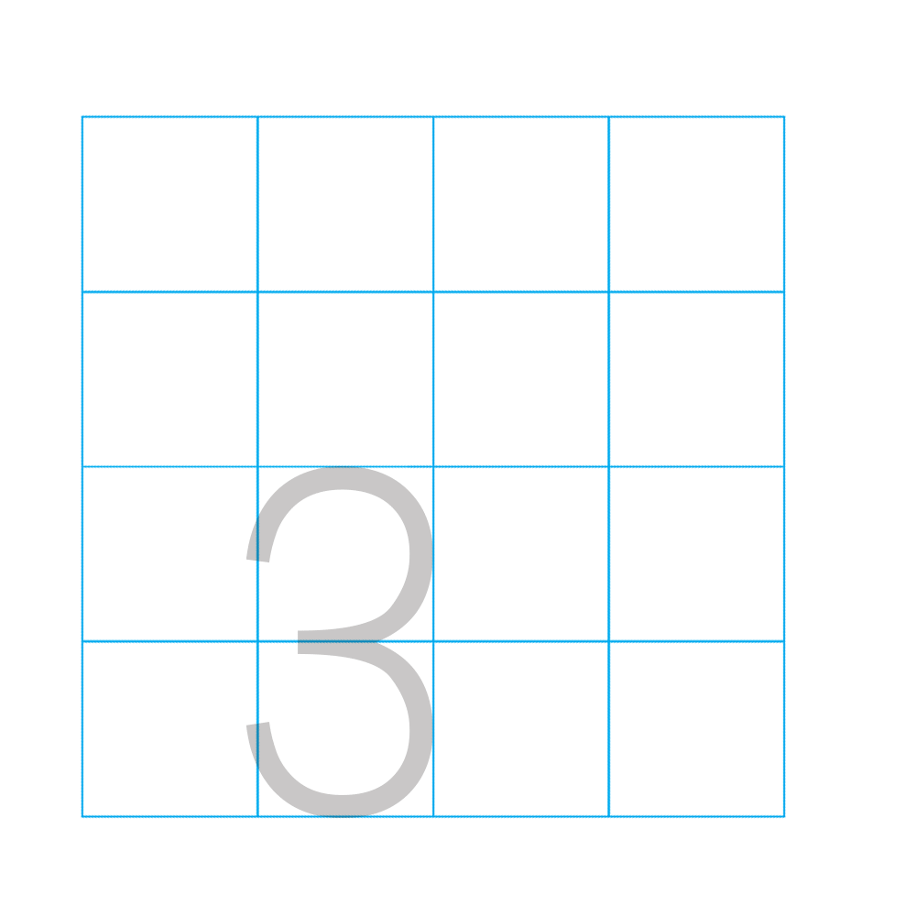

Số 3
Có 3 con cá trong bình
ba
Có 3 khối gỗ

Slide 8


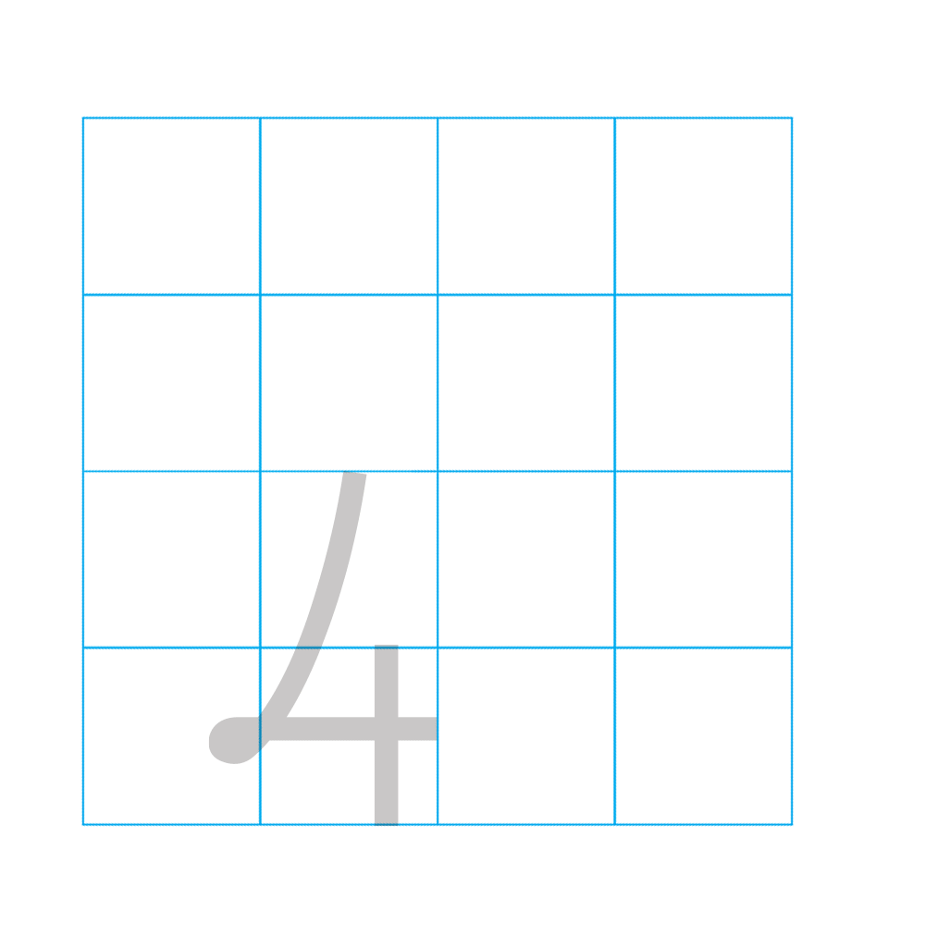


Số 4
Có 4 con cá trong bình
bốn
Có 4 khối gỗ

Slide 9




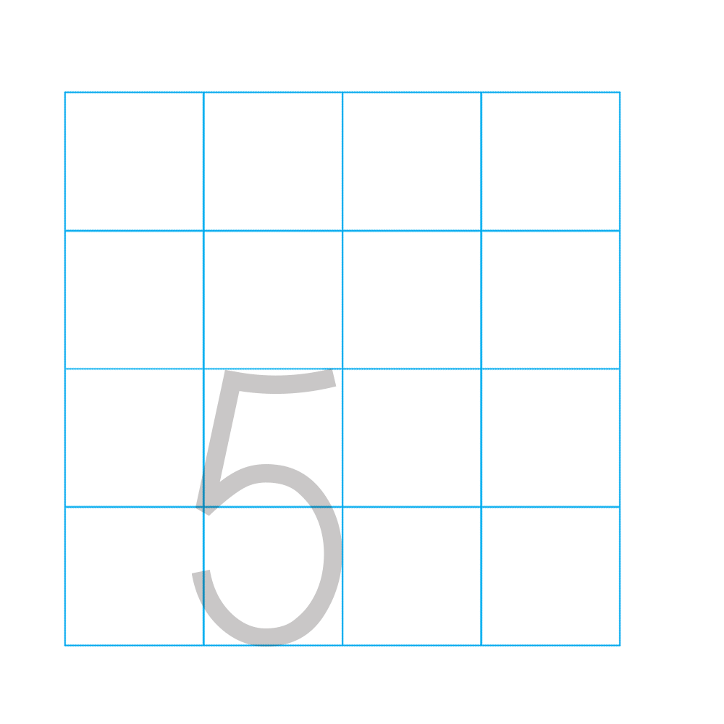

Số 5
Có 5 con cá trong bình
Có 5 khối gỗ
năm

Slide 10

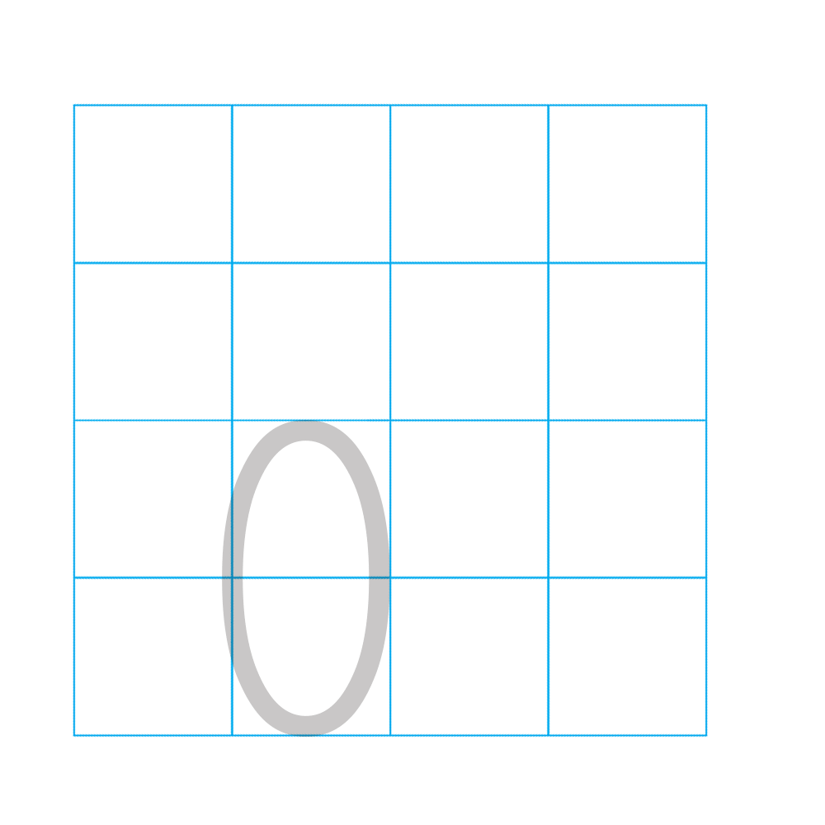
Số 0
Trong bình có 1 con cá
không
Trong bình không có con cá

Slide 11
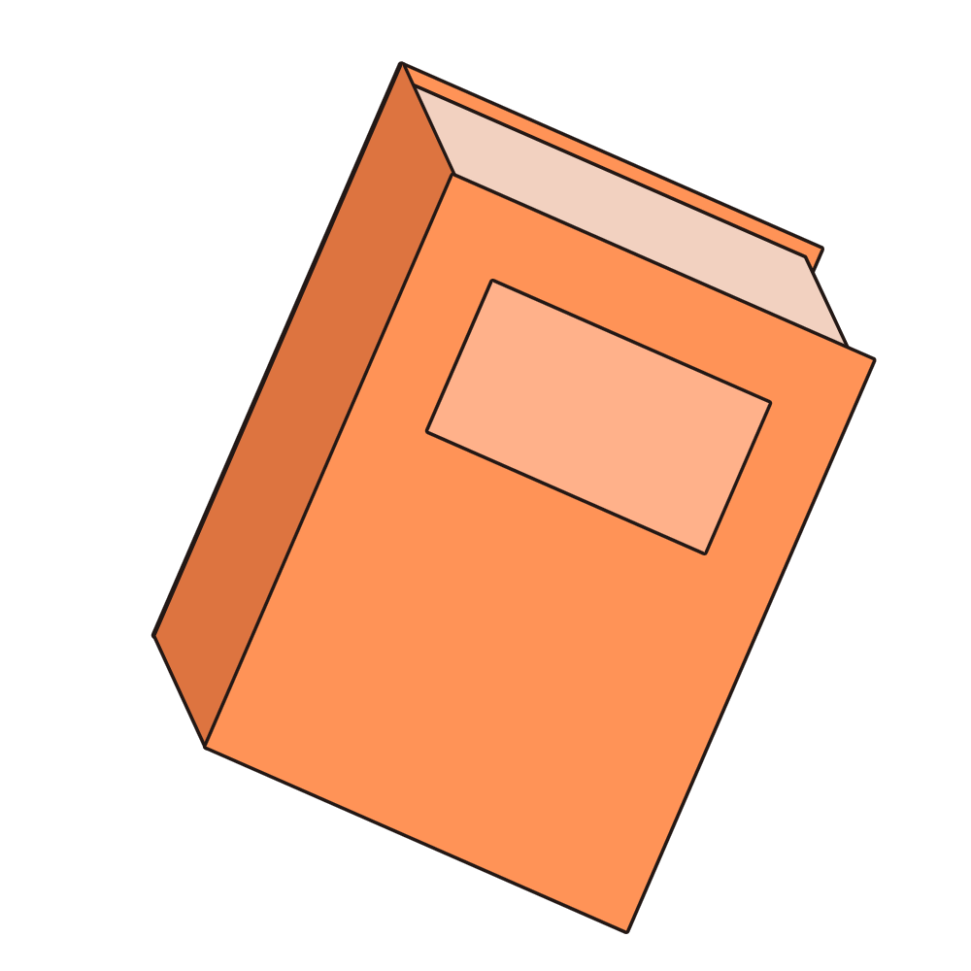







Slide 12

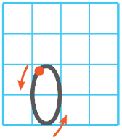
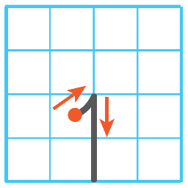
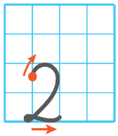
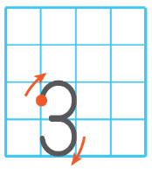
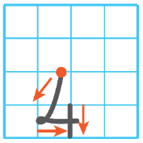
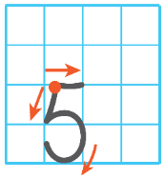
Tập viết số
1

Slide 14
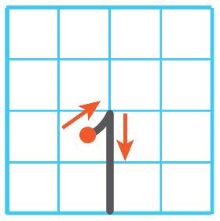

Slide 15


Slide 16
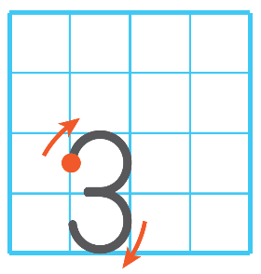

Slide 17
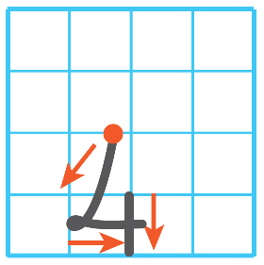

Slide 18


Slide 19


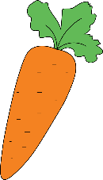







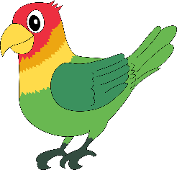
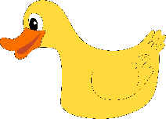








a)
Số?
2
?
?
?
?
?
?
b)
?
?
?

Slide 20




Đố các bạn có bao nhiêu con mèo trong hình?
Đáp án
1

Slide 21
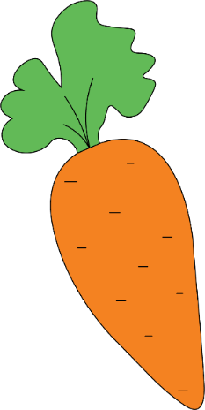

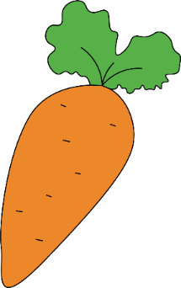
Đố các bạn có bao nhiêu củ cà rốt trong hình?
Đáp án
3

Slide 22




Đố các bạn có bao nhiêu con chó trong hình?
Đáp án
5

Slide 23

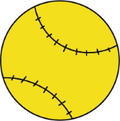
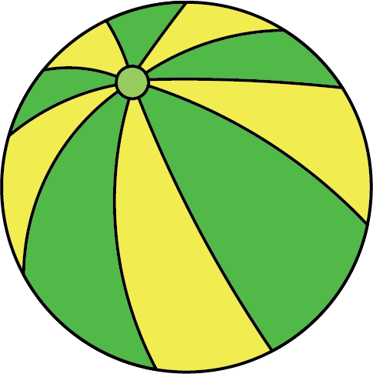

Đố các bạn có bao nhiêu quả bóng trong hình?
Đáp án
4

Slide 24
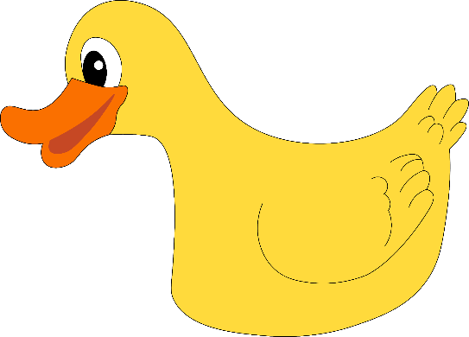
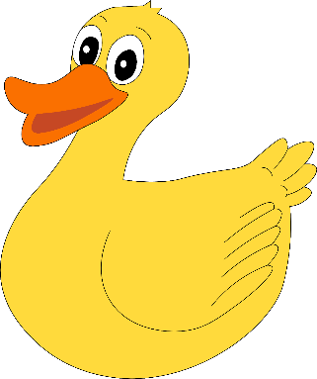
Đố các bạn có bao nhiêu con vịt trong hình?
Đáp án
2

Slide 25

Đố các bạn có bao nhiêu con chim trong hình?
Đáp án
1

Slide 26





b) Đố các bạn biết có bao nhiêu con cá trong bình?
?
1
2
?
?
0

Slide 27




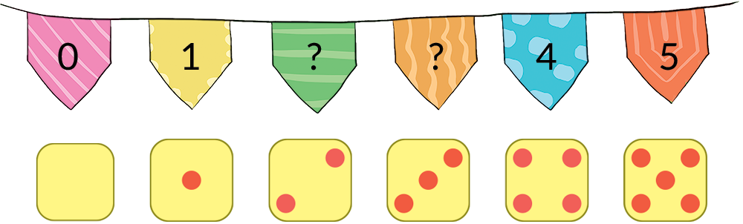
Số?
3
Chúng mình hãy cùng treo cờ theo số chấm có trên mặt thẻ số nhé
1
2
3
4
5
0

